Slide 1
ГОБУЗ «Кольская ЦРБ» детское поликлиническое отделение поликлиники пгт Мурмаши
Тема проекта: Распределение входящих потоков пациентов, обращающихся с целью приема врача-педиатра участкового
и.о. главного врача Гришко Б.В.

Slide 2
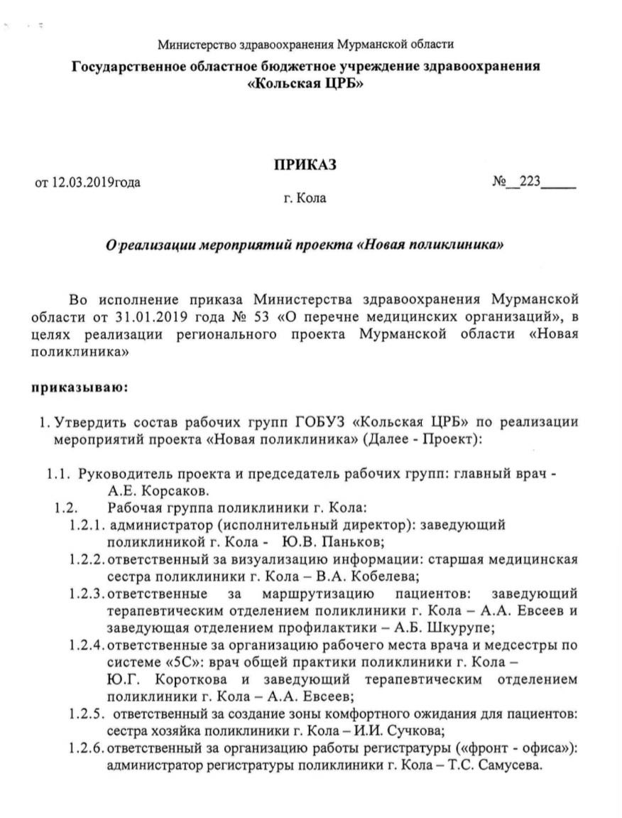
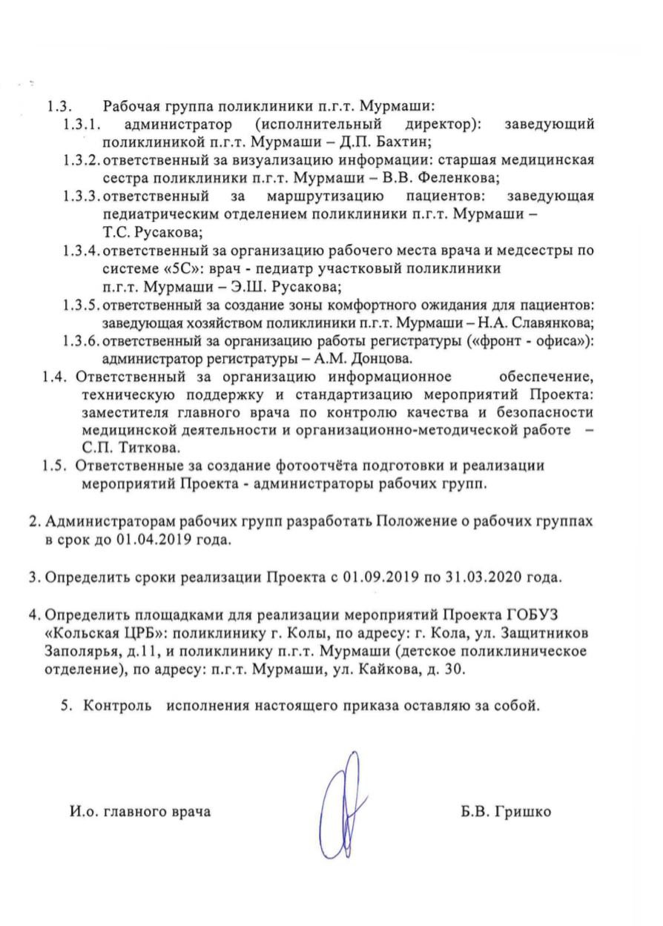

Slide 3
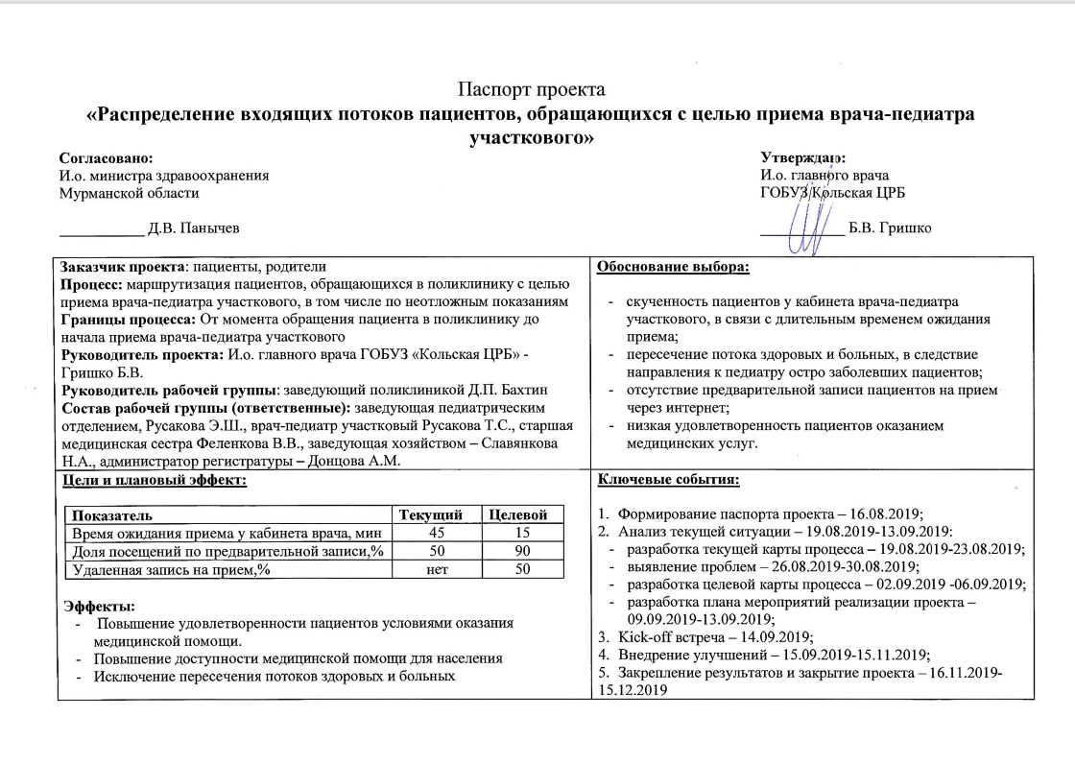

Slide 4
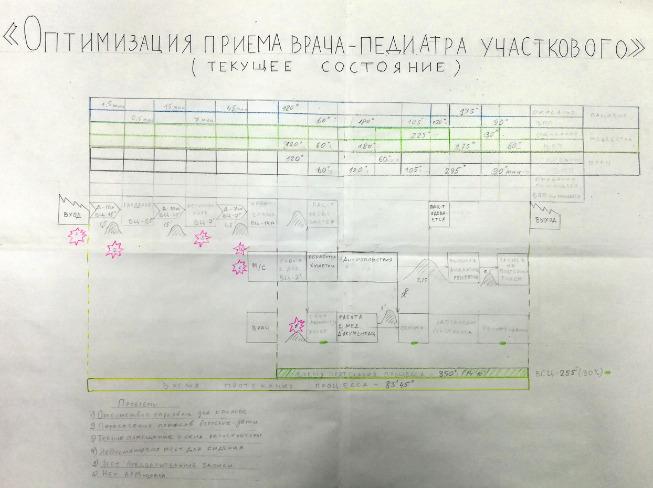

Slide 5
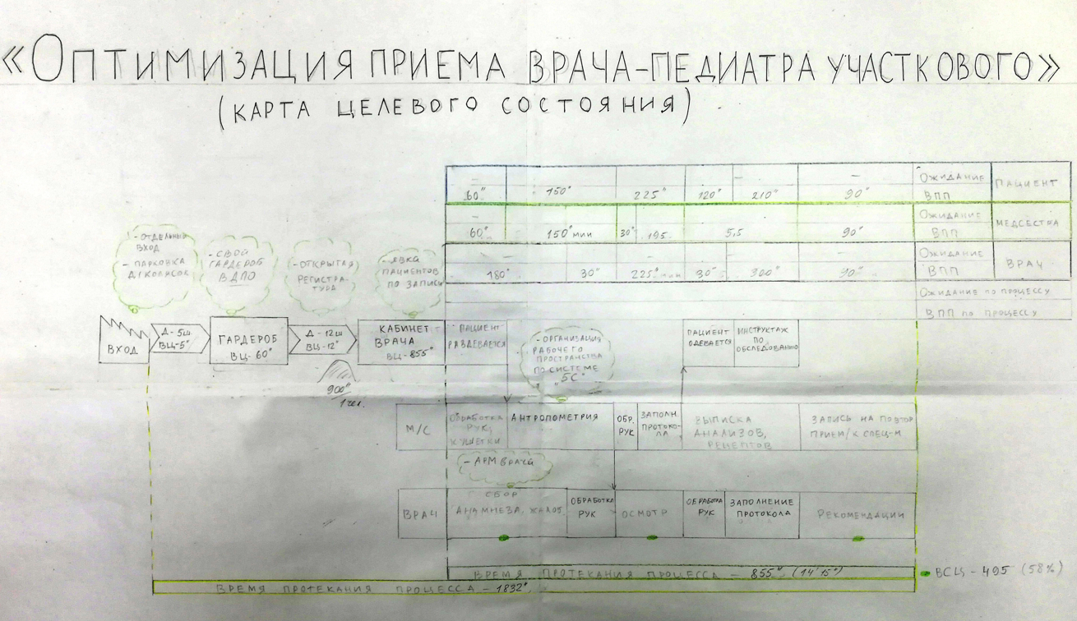

Slide 6
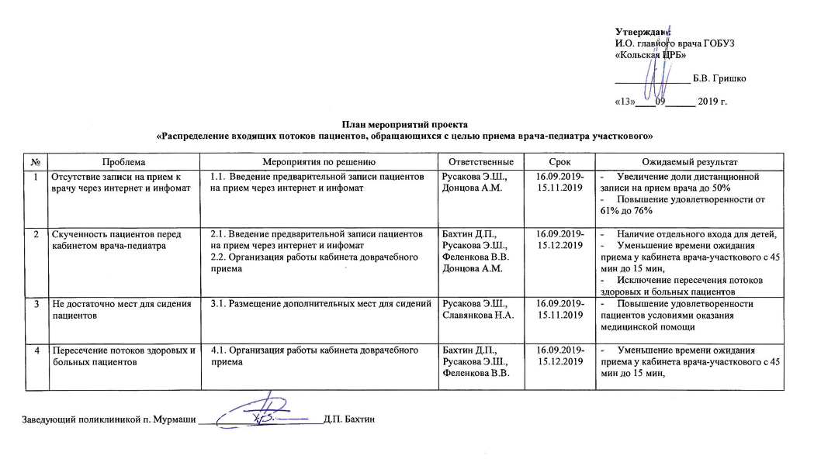

Slide 7
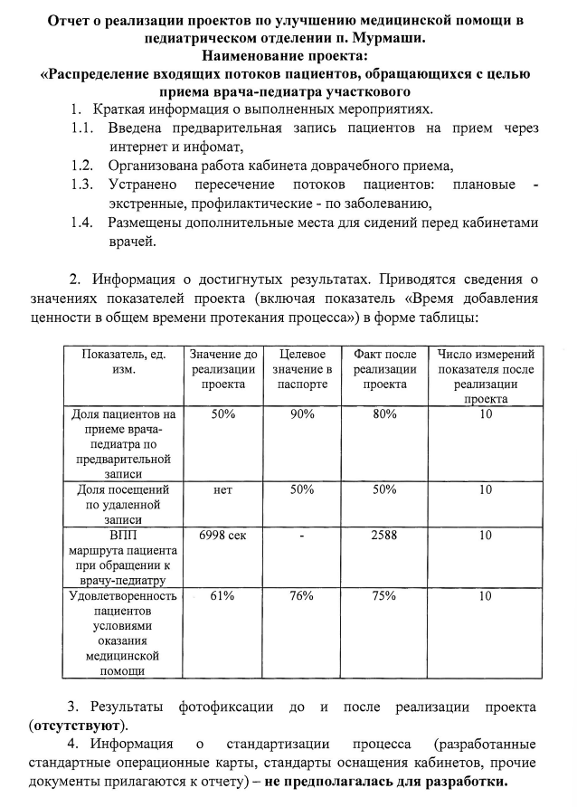
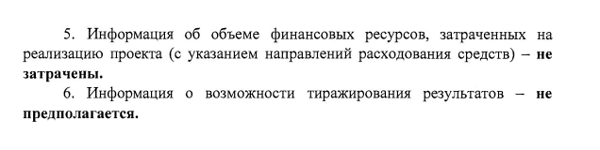

Slide 8
БЛАГОДАРЮ
ЗА ВНИМАНИЕ

